Slide 1
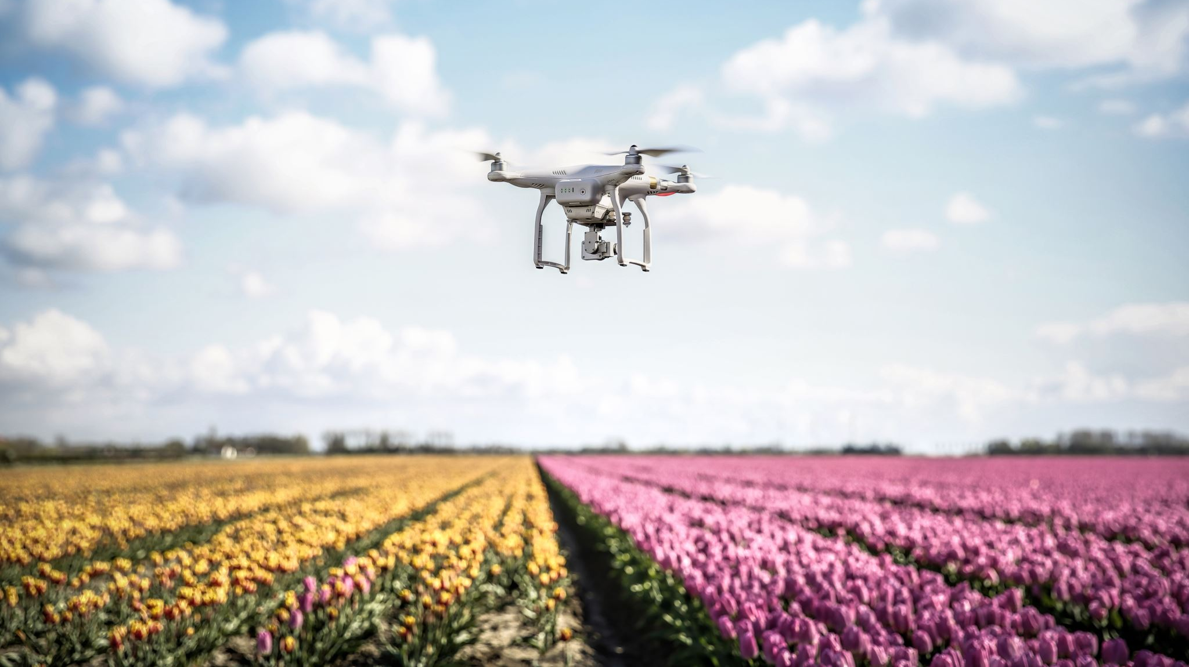
Swift : Course de drones à niveau olympique
Maitrise de l’apprentissage par renforcement à haute vélocité

Slide 2
L'intelligence artificielle : de la simulation au réel
Succès en simulation
Le deep Learning a surpassé l'humain dans des jeux complexes telles que:
Atari, Go, Échecs, Starcraft ,Dota 2 et Gran Turismo.
La limite est que les succès sont limités aux simulations et jeux de plateau qui sont des répliques exactes aux conditions de test et ne disposent pas de physique
Le mur physique
Transférer cette intelligence dans un robot mobile réel reste un problème non résolu au niveau champion.

Slide 3
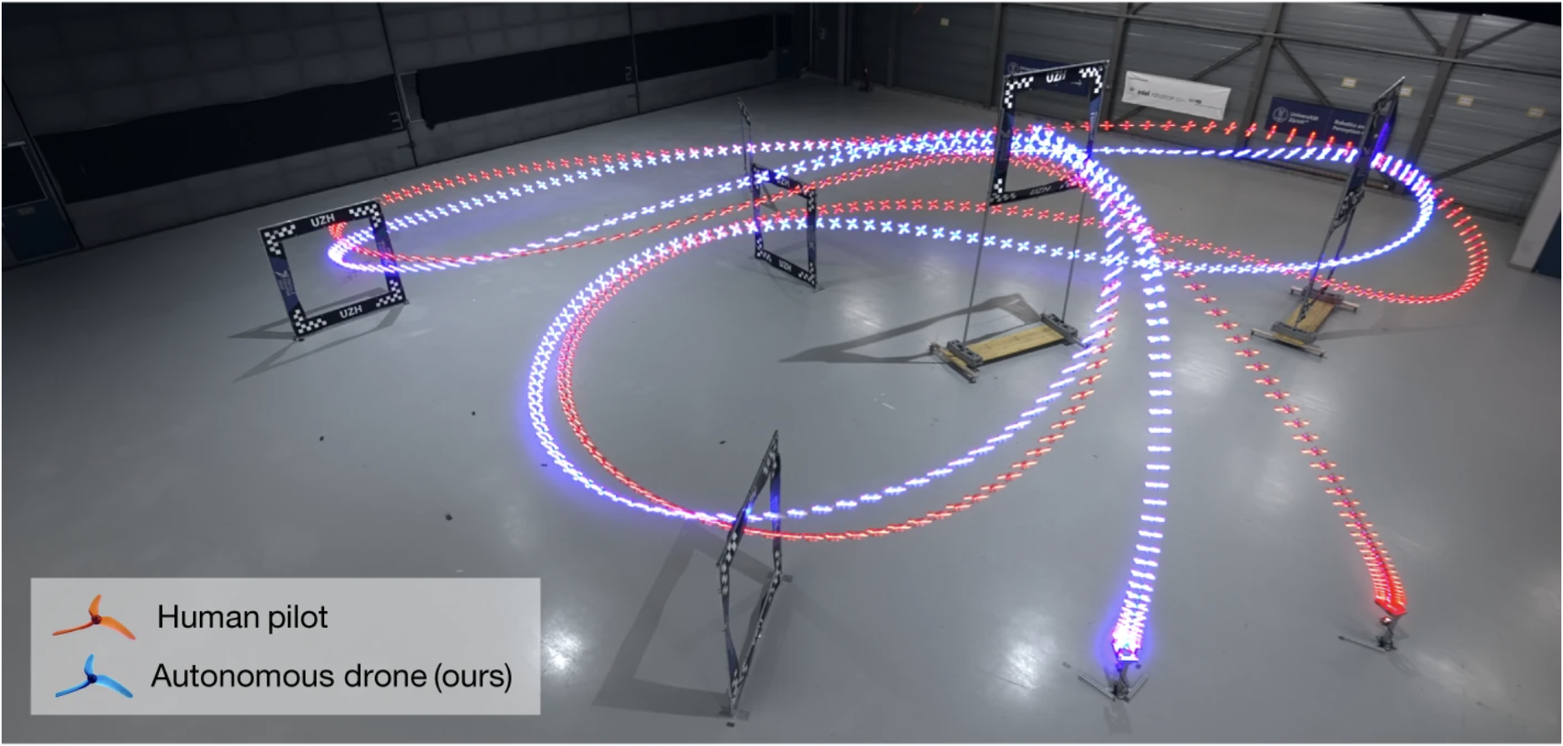
Qu'est-ce que le FPV racing ?
C'est un sport mécanique où des pilotes volent utilisant des quadocopteres.
Haute vitesse: Les drones excèdent une vitesse de 100 Km/h avec des accélérations supérieures à 5g.
Des circuits complexes: Les pilotes doivent traverser des portes à plusieurs niveaux
Le challenge : Les pilotes voient le monde à travers une vidéo avec de la latence nécessitant alors des réflexes ultra-rapides et un contrôle précis en 3D.
Vue à la première personne : Les pilotes humains volent avec des casques VR, voyant à travers la caméra du drone.

Slide 4
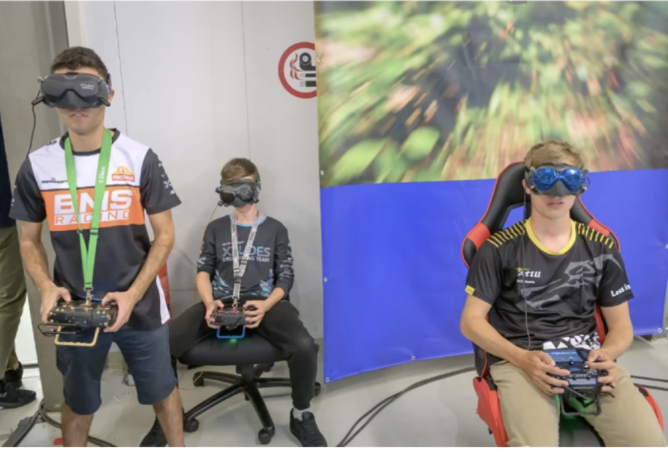
Le problème avec la comparaison humaine
Tentatives précédentes
Jusqu'à présent, les robot "autonomes" trichaient souvent pour égaler les humains.
Motion Capture Externe : Des caméras placées autour du circuit disent au robot exactement où il est.
La réalité pour les pilotes : Le pilote humain n'a pas de GPS ni de caméras externes.
Vision Embarquée Seule : Il doit estimer sa vitesse et sa position uniquement avec ce qu'il voit.

Slide 5
Pourquoi ce projet serait dure pour l’intelligence artificielle
Physiques et aérodynamisme
À haute vitesse(>100km/h), l'aérodynamisme devient instable et difficile à modéliser. Les simples modèles mathématiques n’arrivent pas à capturer la traînée complexe lors des manœuvres agressives des pilotes.
Le fossé entre le simulé et le réel
Les agents IA sont entraînés dans des conditions optimales échouent souvent dans le monde réel à cause du bruit, la latence et les conditions environnementales.

Slide 6
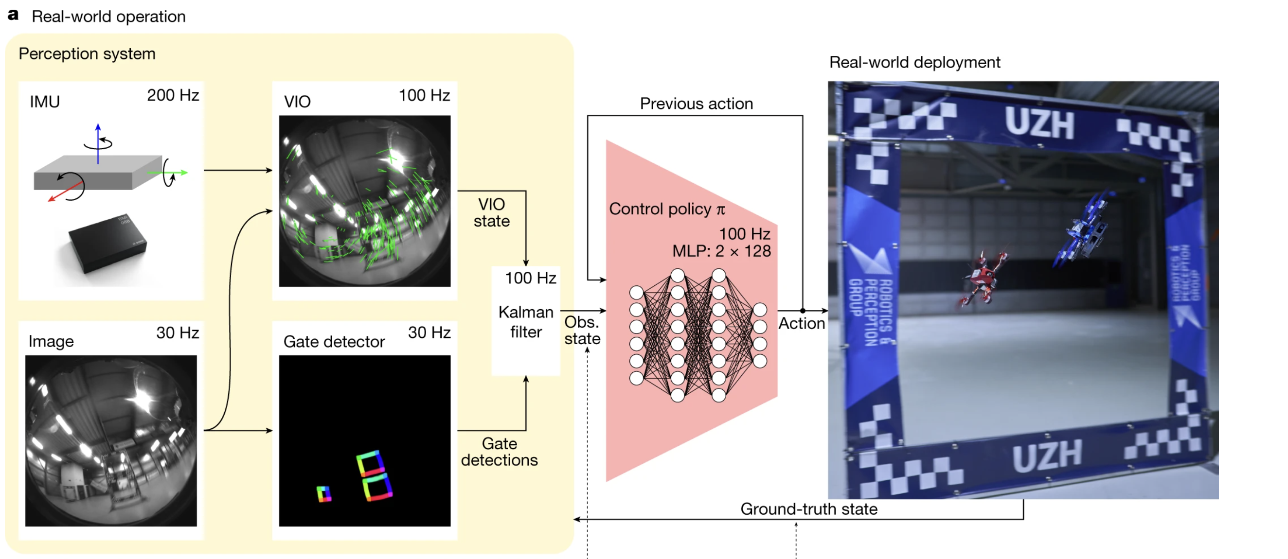
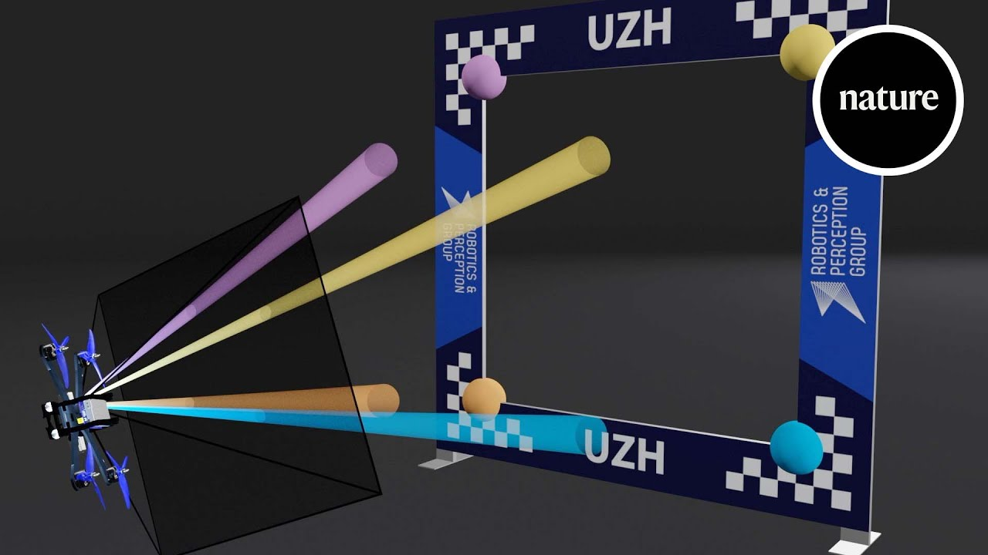
L’architecture de Swift
Perception visuelle
Caméra embarquée uniquement (pas de GPS).
Réseau de vision (U-Net) détectant la position des portes en 3D.
Modélisation intelligente (Sim-to-Real)
Modèle de Processus Gaussien (GP) pour corriger les écarts simulation → réalité.
Prise en compte des vibrations, bruit du capteur, imperfections moteurs.
Contrôle autonome
Politique d’apprentissage par renforcement (PPO).
Génération d’actions à haute fréquence pour optimiser trajectoire et vitesse.
Forces clés de Swift
Trajectoires plus directes que les humains.
Exploite au maximum les limites physiques du drone.
Perception précise et stable, même à très haute vitesse.
Capacité à dépasser des champions du monde en course réelle.

Slide 7



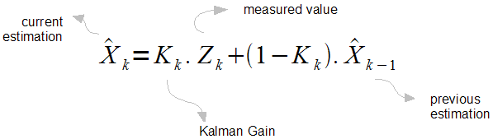
Apprentissage Hybride de Swift
Analyse l’image de la caméra avec un réseau de neurones
→ détecte les portes, leur position et leur orientation en 3D
Apprend la meilleure trajectoire en simulation
→ ajuste ses actions par essais–erreurs pour aller plus vite et éviter les collisions
Filtre de Kalman pour fusionner caméra + IMU et stabiliser la position
→ le drone reste précis même avec du bruit, des vibrations et des accélérations

Slide 8
Entraînement en Simulation et Modèles Résiduels
Entraînement en Simulation
Le drone apprend à voler vite et à éviter les collisions dans un environnement simulé, sûr et économique.
Il teste des trajectoires par essais-erreurs pour optimiser vitesse et précision.
Transfert Simulation → Réalité
Entraîner uniquement en simulation = crash garanti dans le monde réel.
Les capteurs et la physique réelle sont imparfaits et générateurs de bruit.
Modèles Résiduels
On collecte quelques données réelles en vol et on ajoute ces “bruits réels” dans la simulation.
Le drone apprend ainsi à gérer les imperfections du monde réel, ce qui permet un transfert réussi.

Slide 9

Protocole de Validation & Métriques
Inference embarquée (Jetson TX2).
Input : VIO (Visual Inertial Odometry) via Filtre de Kalman.
25 courses Head-to-Head.
Baseline : 3 Champions du Monde (Humains).

Slide 10
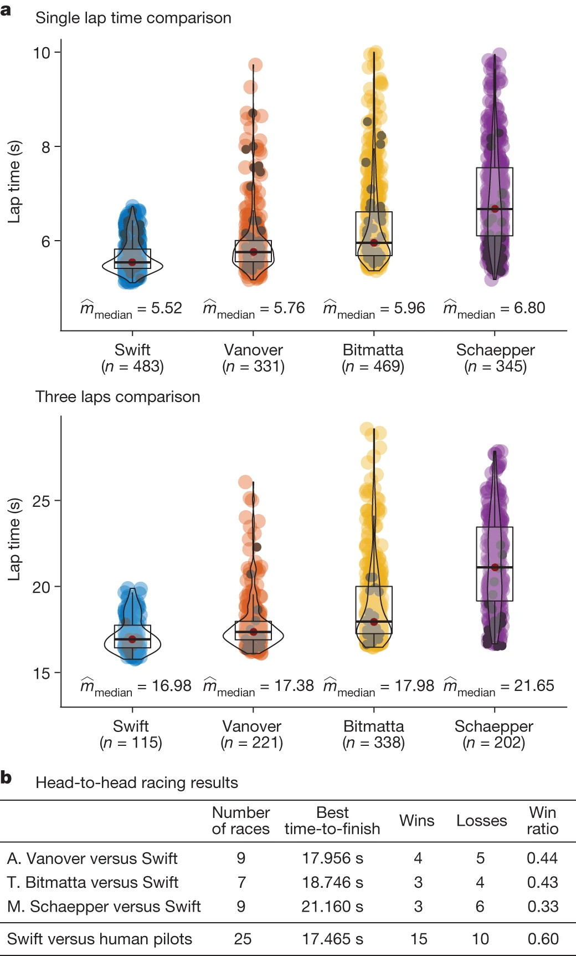
Analyse Statistique de la Performance
POURCENTAGE DE VICTOIRES : 60% (15/25).
MEILLEUR TOUR : 17.47s (Swift) vs 17.96s (HumaIn).
Variance : Faible pour Swift (Consistance de la Policy).
Latence totale : 40ms vs 220ms.

Slide 11
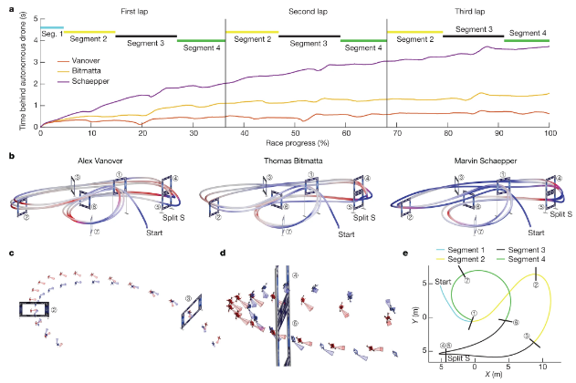
Analyse Cinématique (Trajectoires)
Optimisation Temporelle vs Confort Visuel.
Saturations des actionneurs (Bang-bang control).
Anticipation du Gate N+1.

Slide 12
Pourquoi la machine a-t-elle gagné ?
Avantages structurels
Temps de Réaction
Swift : 40 ms
Humain : 220 ms
L'IA réagit 5 fois plus vite aux changements d'état.
L'Oreille Interne Absolue
L'IA utilise l'IMU (accéléromètre) pour "sentir" le mouvement avec une précision mathématique, ce que le pilote assis ne ressent pas.
Gestion des Limites
Swift vole constamment à la limite physique du drone, sans la peur psychologique du crash.

Slide 13

Les limites de l’IA
Le facteur humain
L’adaptabilité
Sensibilité a la lumière
Gestion des Crashes
Environnements simulés et contrôlé

Slide 14
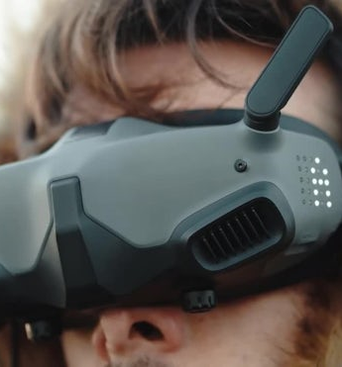
Impression humaine
Alex Vanover :
  « Ces courses se joueront au Split-S, c'est la partie la plus difficile du circuit. »
  « C'était la meilleure course ! »
Thomas Bitmatta :
  « Les possibilités sont infinies, c'est le début de quelque chose qui pourrait changer le monde entier. »
  « À mesure que vous volez plus vite, vous sacrifiez la précision pour la vitesse. »
  « C'est inspirant de voir le potentiel de ce dont les drones sont réellement capables. Bientôt, le drone IA pourrait même être utilisé comme outil d'entraînement pour comprendre ce qui serait possible. »
Marvin Schaepper :
  « Cela fait une sensation différente de courir contre une machine, parce que vous savez que la machine ne se fatigue pas. »

Slide 15
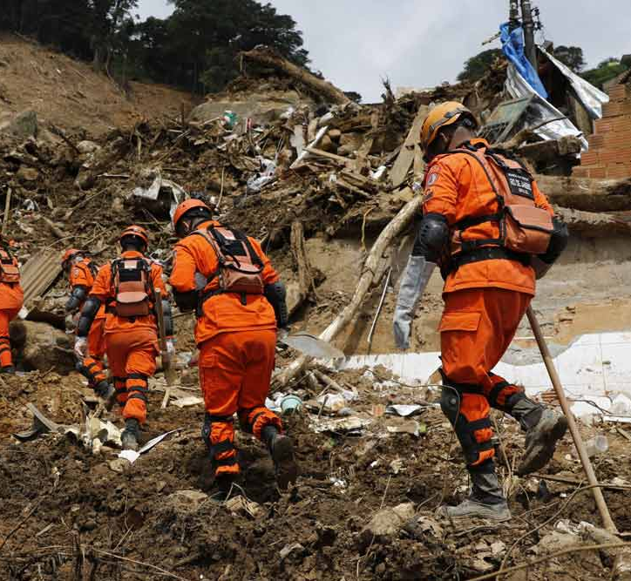
Conclusion et avenirs
Au-delà de la Course:
La victoire de Swift valide la capacité des robots à naviguer à haute vitesse dans le monde physique. Les applications futures sont concrètes :
Sauvetage : Exploration rapide de bâtiments effondrés ou zones dangereuses.
Surveillance : Vols autonomes en forêt ou environnements denses.
Action : Suivi de cibles rapides (cinéma, sports).

Slide 16

Questions ?

